Slide 1
"ДРУЖБА
ДОРОЖЕ БОГАТСТВА"

Slide 2
Цели классного часа:
научить ребенка разбираться в том, что действительно «хорошо», а что «плохо»;
воспитывать такие нравственные качества как доброта, отзывчивость, уважение к людям;
формировать умение строить речевое высказывание, определять свою точку зрения.

Slide 3
ДОБРОТА –
отзывчивость,
сочувствие, дружеское расположение к людям, все положительное, хорошее и полезное.
относящийся к людям с расположением, проникнутый сочувствием к ним, готовый помочь, отзывчивый.
это оказание
бескорыстной помощи другим, отсутствие скупости.
ДОБРЫЙ ЧЕЛОВЕК –
ЩЕДРОСТЬ –

Slide 4
Дружба-
То, чем обязательно нужно дорожить
Эмоциональное тепло и взаимопонимание другого человека

Slide 5
Дружба –это бескорыстная стойкая приязнь

Slide 6
«Дружба – главное чудо всегда,
Сто открытий для всех нас таящее
И любая беда - не беда,
Если рядом – друзья настоящие!»

Slide 7
ДРУЖБА – близкие отношения, основанные на взаимном доверии, привязанности, общности интересов.
ДРУГ – это человек, который связан с кем-нибудь дружбой.

Slide 8
Человек без друзей, что дерево без корней.
Нет друга - ищи, а нашел - береги.
Дружба крепка не лестью, а правдой и честью.
Дружба как стекло: разобьешь - не сложишь.
Скажи мне кто твой друг, и я скажу, кто ты.
Не тот друг, кто на пиру гуляет, а тот, кто в беде помогает.
Друг спорит, а враг поддакивает.

Slide 9
Запомните!
Дружба – величайшая ценность.
Важно терпимо относиться к друзьям.
Сохраняйте веру в хороших и добрых друзей.

Slide 10
Кто такой друг?
ДРУГ- это тот, кто
связан с кем-нибудь
взаимным доверием,
преданностью, любовью.

Slide 11
Какими качествами должен обладать друг
уважение и доверие к другу,
готовность оказать помощь и поддержку,
прямота, принципиальность,
искренность,
честность,
забота,
бескорыстие,
равенство,
преданность,
верность,
требовательность.

Slide 12
Не обзывай и не унижай свого друга.
Помогай другу в беде.
Умей с другом разделить радость.
Не смейся над недостатками друга.
Не обманывай друга ни в чём. Будь с ним честен.
Выбирай друзей по душевным качествам, а не по одежде.
Умей признать свои ошибки и помирись с другом.
Не предавай своего друга.
Законы дружбы

Slide 13
ОРДЕН ДРУЖБЫ
Орден Дружбы — государственная награда Российской Федерации. Учреждён указом Президента Российской Федерации от 2 марта 1994 года № 442.
Предшественником ордена во времена СССР был орден Дружбы народов, учреждённый в 1972 году.

Slide 14
Орден Дружбы народов (Белоруссия).

Slide 15
Орден Дружбы — государственная награда Социалистической Республики Вьетнам.

Slide 16
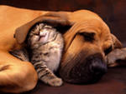
Ребята, давайте дружить!

Slide 17
ЗАКОНЫ ДРУЖБЫ
Предлагай помощь товарищу.
Не оставляй его в беде.
Умей радоваться успехам другого.
Утешь, поддержи товарища, когда у него неудача, только делай это правильно.

Slide 18
Давайте поклоняться доброте!
Давайте с думой жить о доброте:
Вся в голубой и звёздной красоте,
Земля добра, она дарит нас хлебом,
Живой водой и деревом в цвету.
Под этим вечно неспокойным небом
Давайте воевать за доброту!
А.Чепуров

Slide 19
Правила Доброты
1. Не бойся предлагать помощь другим, помогай в первую очередь людям, попавшим в беду, слабым, больным.
2. Не мешай окружающим тебя людям работать и отдыхать.
3. Будь вежливым, добрым, внимательным к другим, оказывай уважение старшим.
4. Будь терпим к другим людям, но никоим образом не мирись с их неправильным поведением.

Slide 20
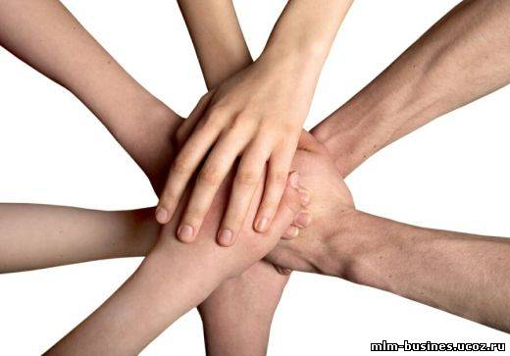
Проявления Доброты в современном обществе
Милосердие Спонсорство Благотворительность Социальная помощь

Slide 21
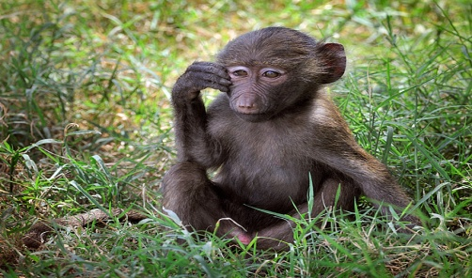
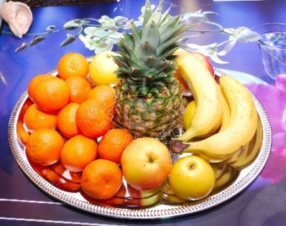
Добрые слова -корни.
Добрые мысли – цветы.
Добрые дела – плоды.
Добрые сердца- сады.

Slide 22
Ходите дорогами ясными,
Летайте высокими трассами.
Орбитой любви привета
Пусть мчится вся наша планета.
Стремитесь открыть хоть однажды
Звезду человечности в каждом.

Slide 23
ДОРОЖИТЕ ДРУЖБОЙ

Slide 24
Когда по склонам вечной суеты
Бежать от неудач устанешь люто.
Направь шаги
Тропою ДОБРОТЫ
И радость помоги найти кому-то.
Спешите делать добро

Slide 26
Спасибо всем за урок Доброты

